Slide 1
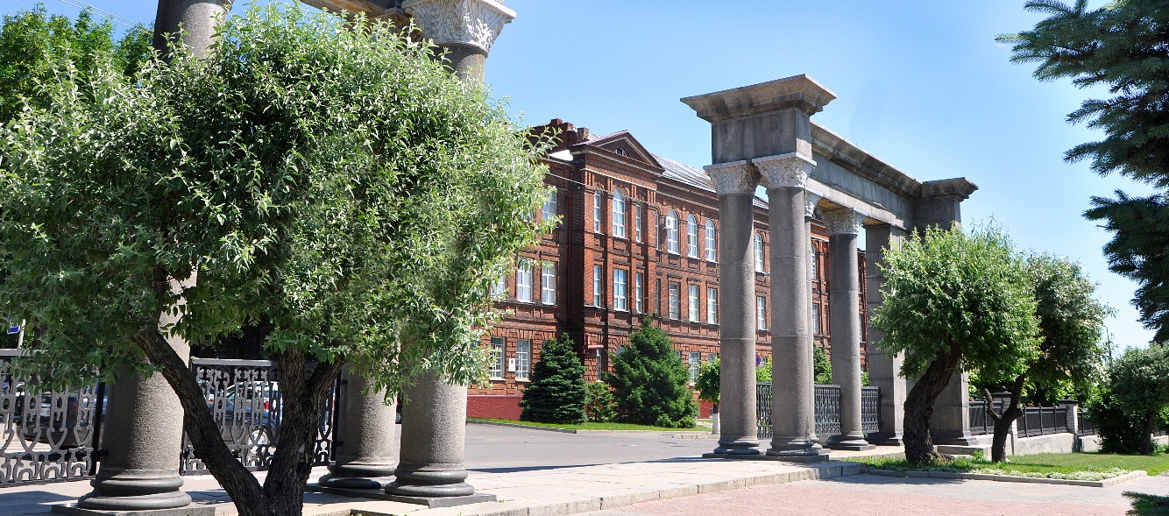
ИНИЦИАТОР ПРОЕКТА
ИНТЦ «МИЧУРИНСКАЯ ДОЛИНА» -
ФГБОУ ВО МИЧУРИНСКИЙ ГАУ
БАБУШКИН ВАДИМ АНАТОЛЬЕВИЧ,
ректор ФГБОУ ВО Мичуринский ГАУ,
доктор сельскохозяйственных наук
профессор
Мичуринск, 2019
Notes:
1

Slide 2
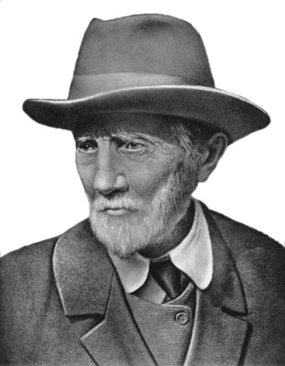
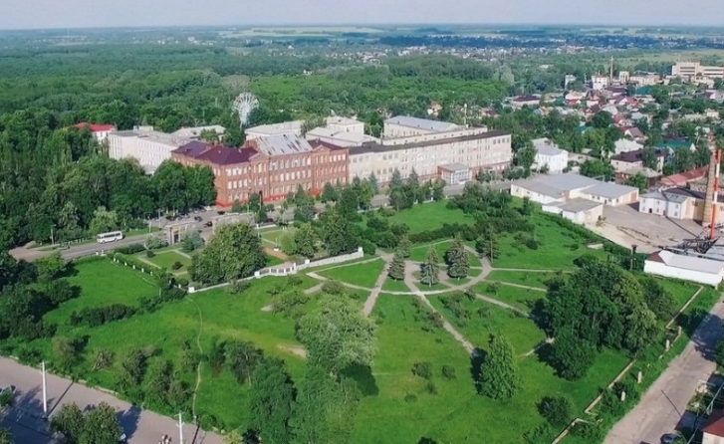
ФГБОУ ВО МИЧУРИНСКИЙ ГАУ –
НАУЧНО-ОБРАЗОВАТЕЛЬНОЕ ЯДРО
ГОРОДА МИЧУРИНСКА-НАУКОГРАДА РФ
ФГБОУ ВО Мичуринский ГАУ был основан в 1930 году по инициативе ученого-селекционера И.В. Мичурина.
В учебном заведении ведется подготовка высококвалифицированных кадров по:
20 образовательным программам СПО;
74 программам ВО;
15 программам аспирантуры.
Численность обучающихся: 8,5 тысяч человек.
В университете функционируют три диссертационных совета.
Notes:
2

Slide 3
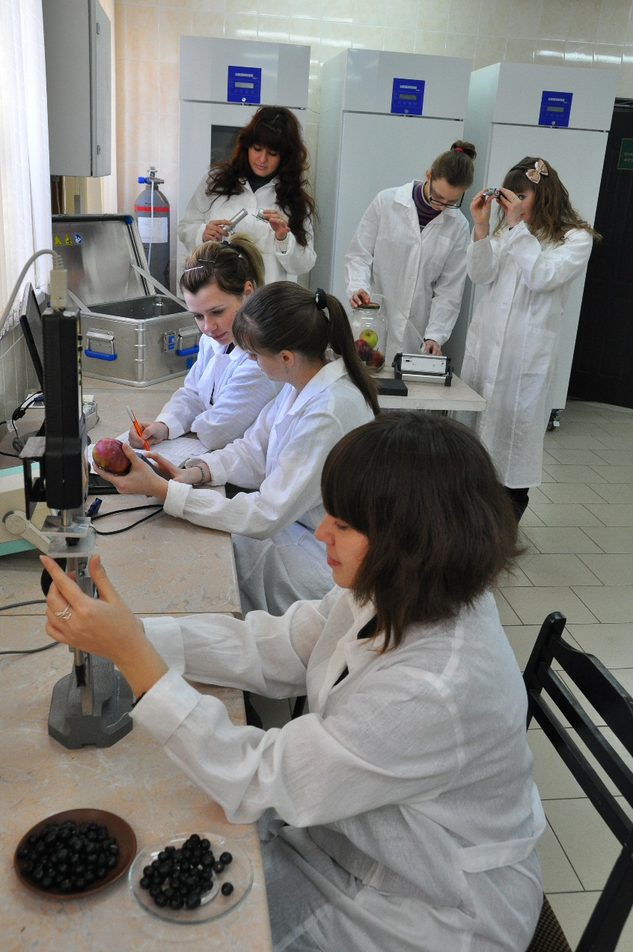
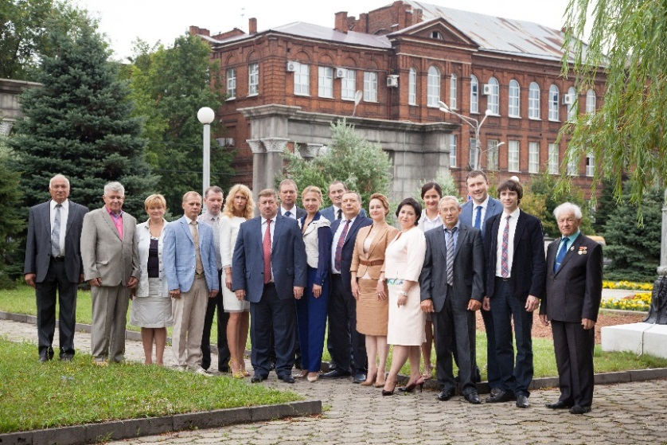
КАДРОВЫЙ потенциал университета
250 научно-педагогических работников, в том числе:
2 академика РАН;
32 доктора наук;
171 кандидат наук.
В научных подразделениях университета
работают 49 научных работников
и 11 научных сотрудников.
Notes:
3

Slide 4
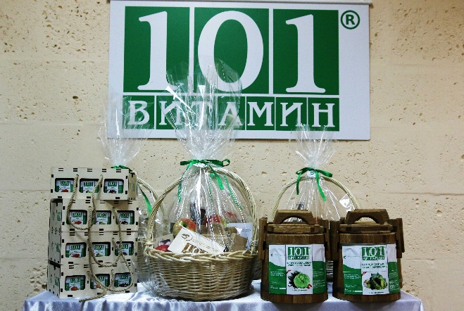
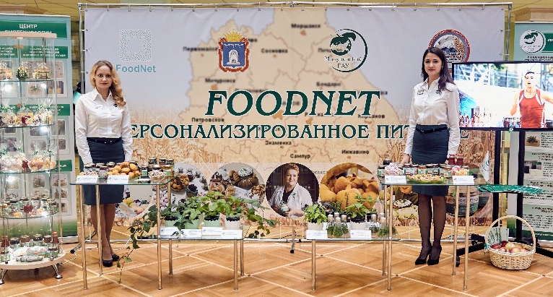
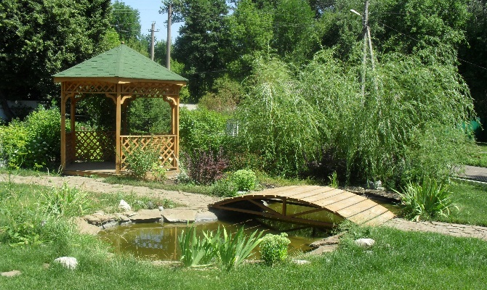
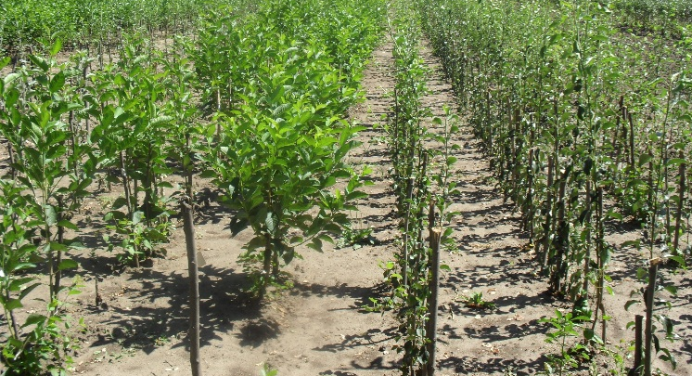
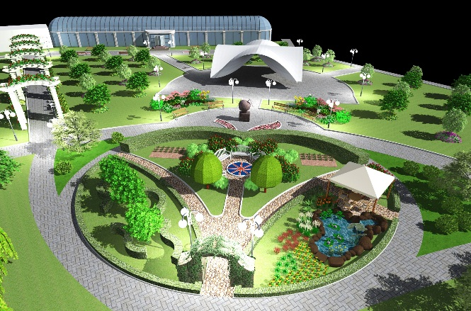
Приоритетные направления
стратегического развития университета
Разработка технологий продуктов питания функционального и лечебно-функционального направления.
Устойчивое развитие сельских территорий.
Notes:
4

Slide 5
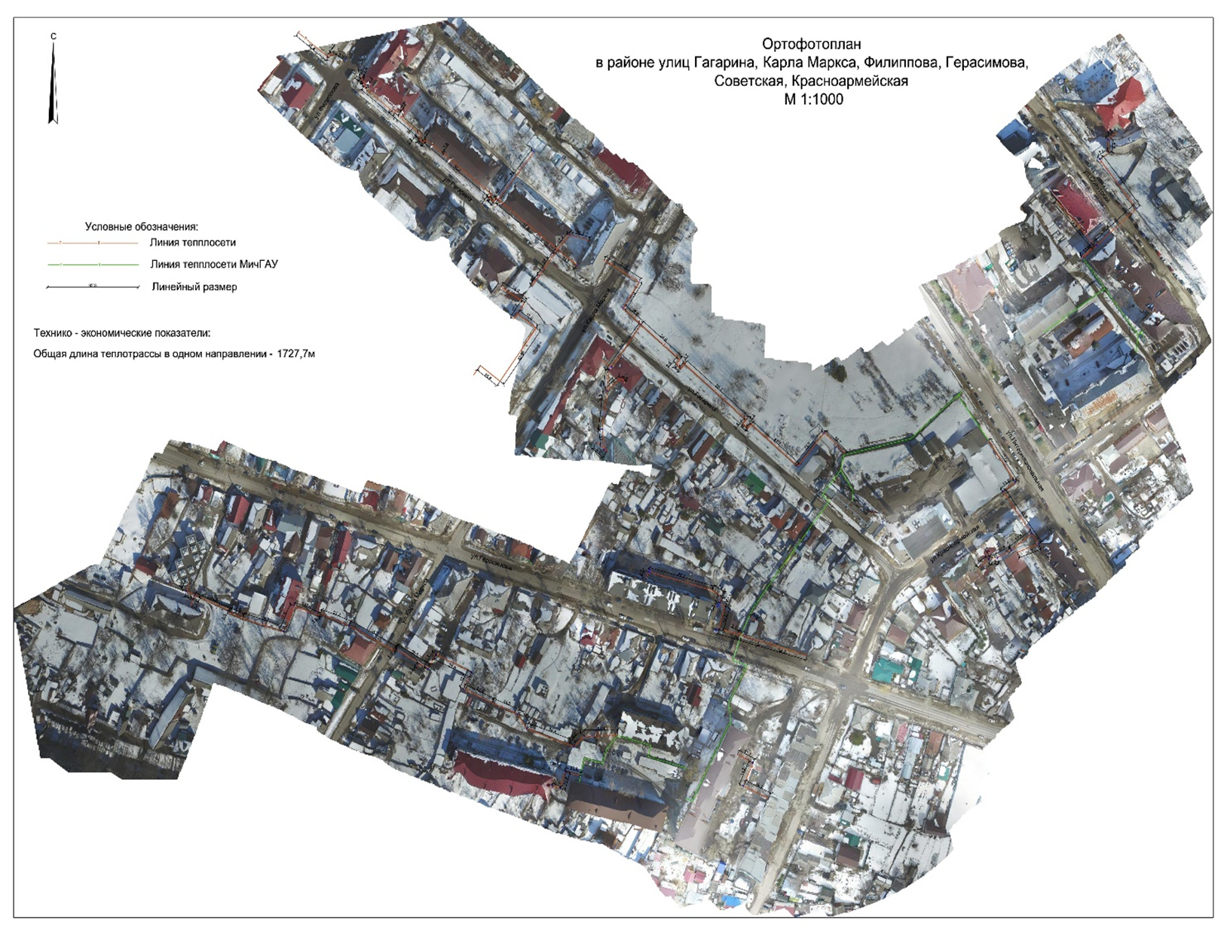
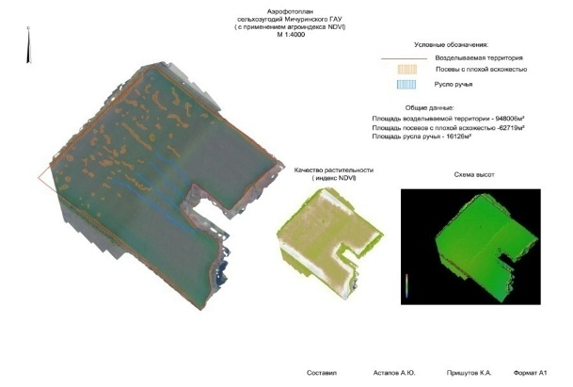
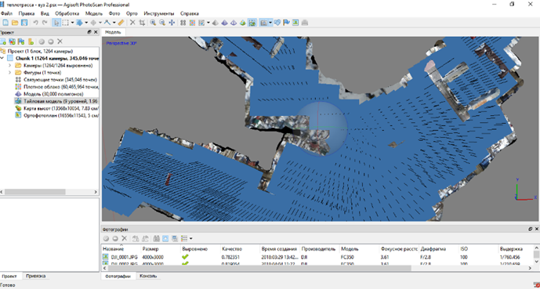
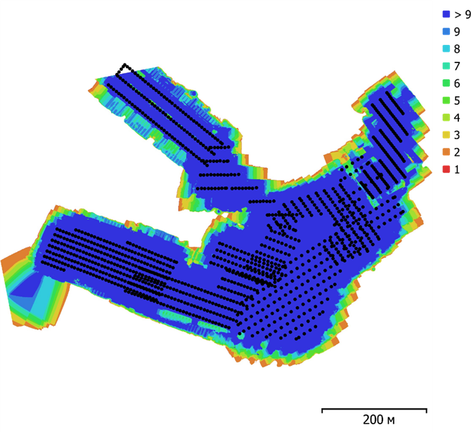
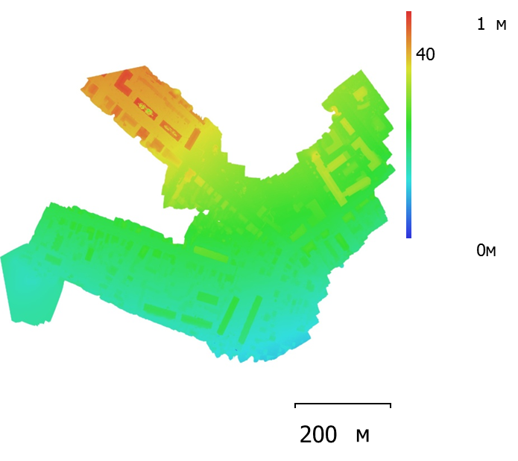
Современный инфраструктурный комплекс университета Учебно-исследовательская лаборатория точного земледелия
Направление исследований:
Апробация системы автоматизированного электронного мониторинга состояния почвенного и растительного покрова в открытом и закрытом грунте на основе методов интеллектуального анализа (Big DATA) данных, машинного обучения и технологии интернета вещей в целях построения предсказательных моделей плодородия почв и урожайности сельскохозяйственных культур.
Проведение экспертного анализа результатов работы системы.
Предоставление рекомендаций.

Slide 6
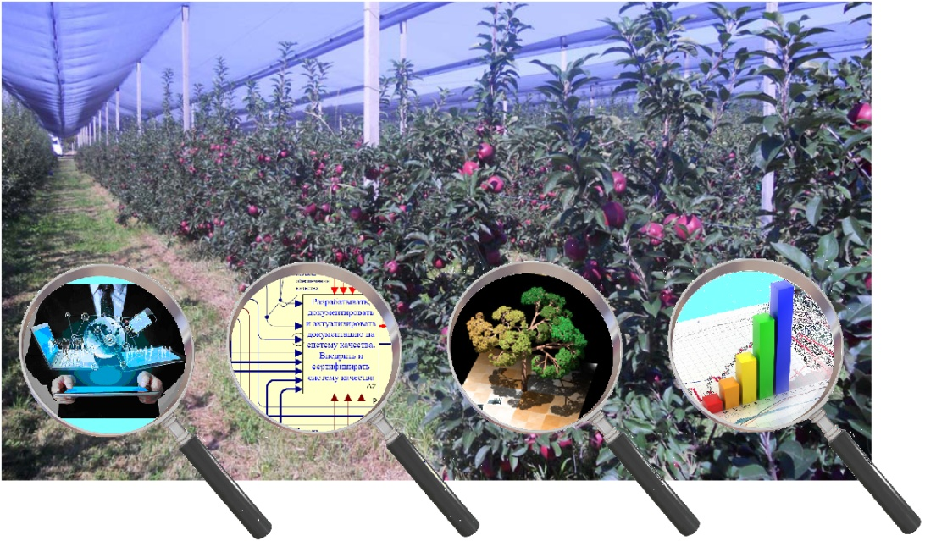
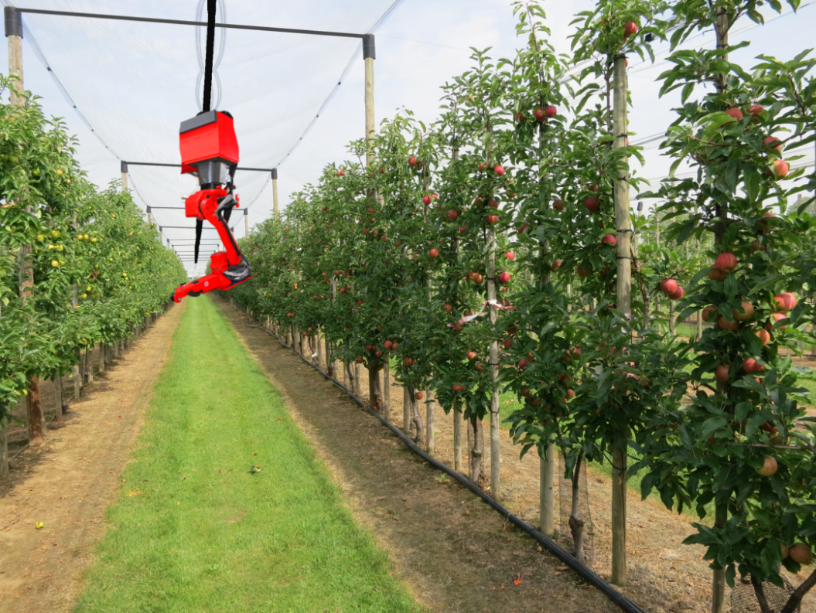
Современный инфраструктурный комплекс университета Инжиниринговый центр
Направления исследований:
системы машин и инженерного обеспечения промышленного садоводства в формате «Умный сад»;
роботизация и автоматизация в формате «Умный сад»;
разработка действующих макетов роботов и мехатронных модулей.

Slide 7
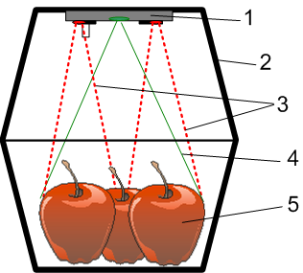
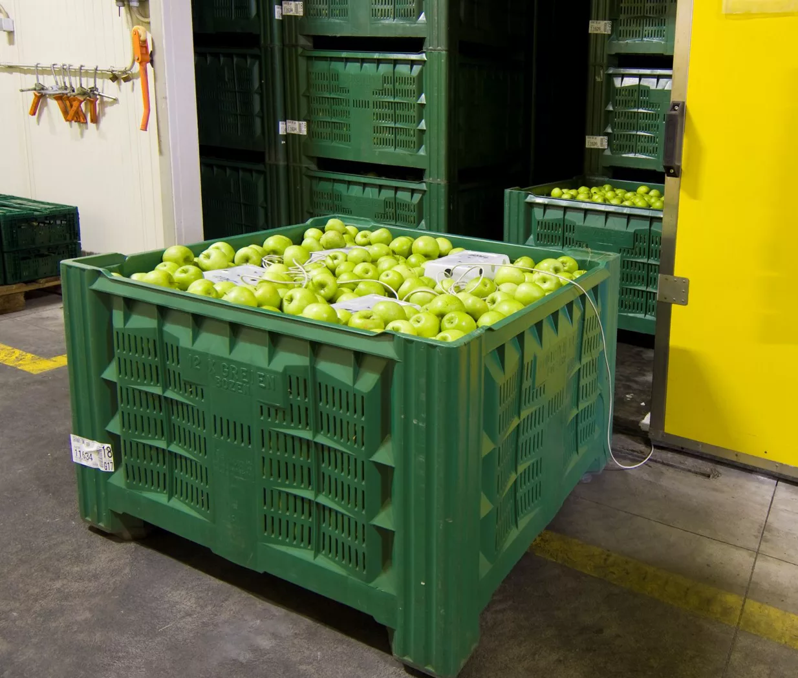
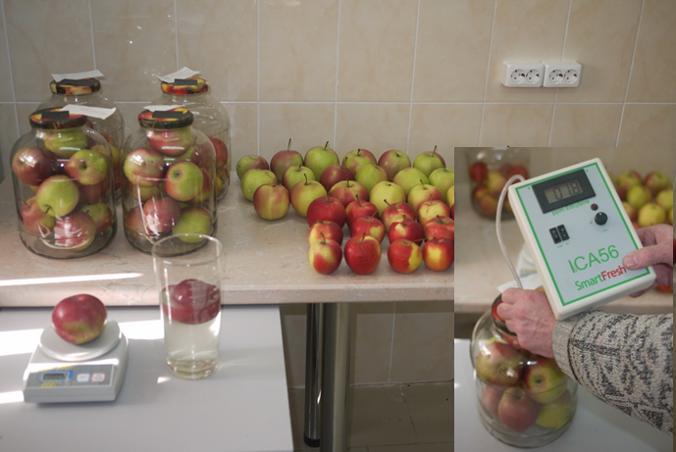
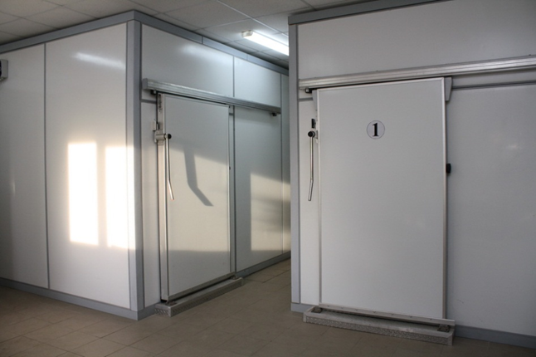
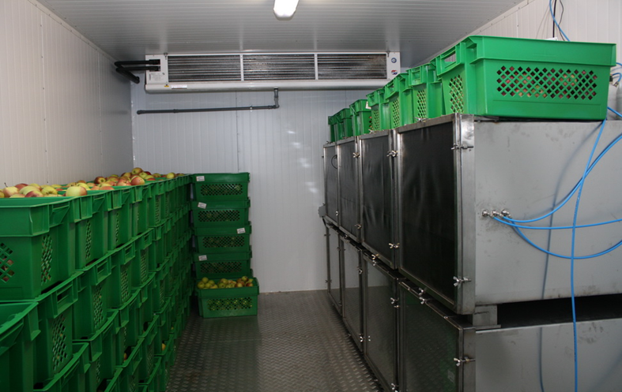
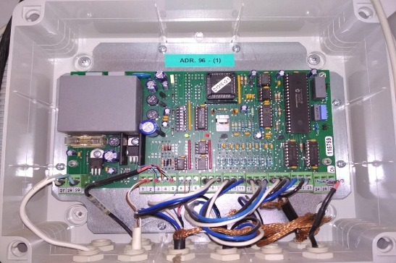
Современный инфраструктурный комплекс университета Учебно-исследовательская лаборатория прогрессивных технологий хранения фруктов и овощей
Направления исследований:
Разработка комплекса технических, экономических и экологических требований к автоматизированным системам управления свойствами почвенных и растительных объектов на базе технологий интернета вещей с целью их широкого внедрения в агропромышленном секторе и созданию соответствующих стандартов и нормативной базы.
Внедрение и тестирование технологий и инструментария длительного хранения плодоовощной продукции на основе динамического контроля замкнутой атмосферы и мультиспектрального мониторинга без использования средств химизации.

Slide 8
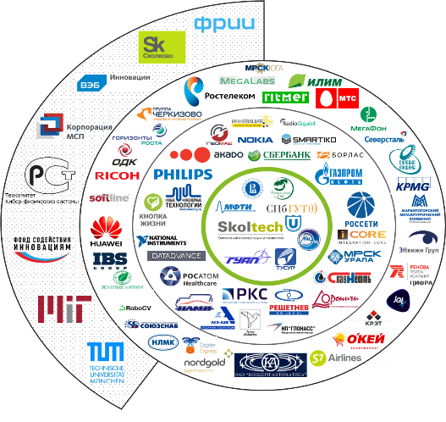
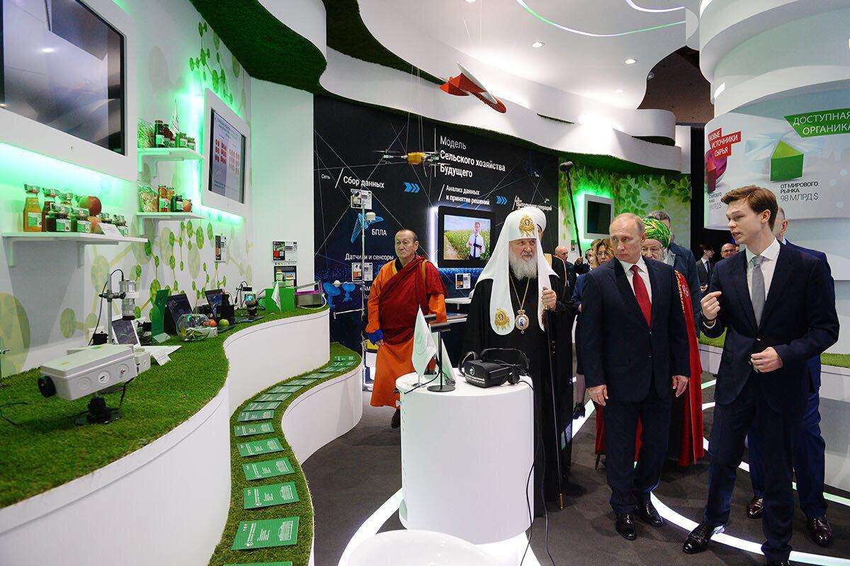
ЦК НТИ “Технологии беспроводной связи и IoT Agro”
Задачи:
формирование стратегии развития «сквозной» технологии;
связь между бизнесом, наукой и образованием;
трансфер и освоение технологий, в том числе зарубежных;
подготовка профессионалов;
создание инфраструктуры, необходимой для развития «сквозной» технологии.

Slide 9
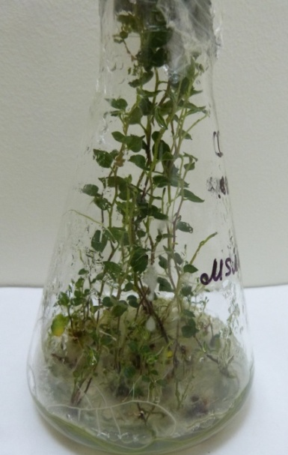
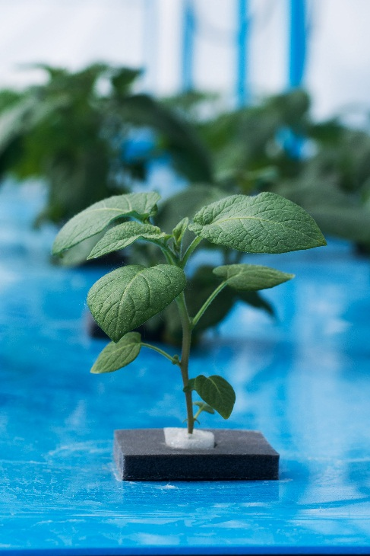
КНТП «Разработка инновационных технологий производства элитного семенного картофеля перспективных сортов отечественной селекции в условиях Тамбовской области»
Заказчик: ООО «Золотая Нива».
Исполнитель: ФГБОУ ВО Мичуринский ГАУ.
Срок выполнения: 2018 -2025 гг.
Ожидаемые результаты проекта:
Микрорастения картофеля.
Семенной материал (мини-клубни, первое полевое поколение, супер суперэлита, суперэлита, элита).
Методические рекомендации по лазерному и ультразвуковому облучению картофеля in vitro.
Технология ускоренного размножения картофеля in vitro.
Усовершенствованная технология производства высококачественного семенного материала картофеля с применением методов биотехнологии и биофизики.

Slide 10
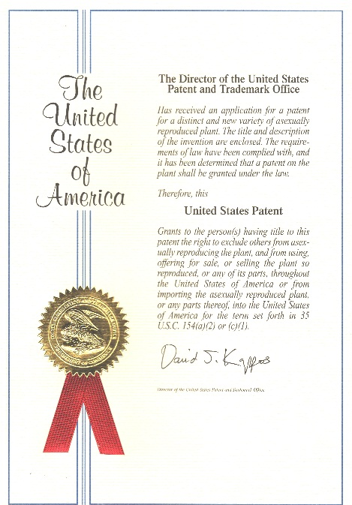
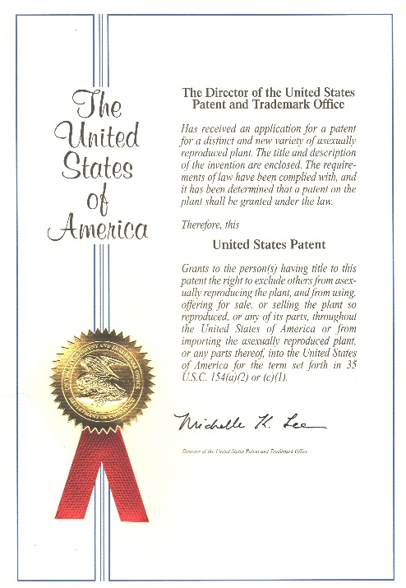
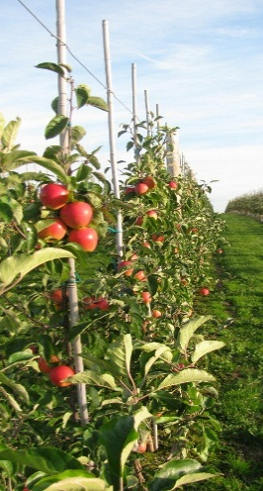
Зарубежное партнерство
Взаимодействие с компаниями: «Varites International» (USA) и IFO (Франция):
- Сотрудничество по выполнению работ по тестированию и коммерциализации новых подвоев яблони;
-Коммерческое развитие перспективных форм подвоев APPLE TREE ROOTSTOCK NAMED “MICH 96” (Патент на селекционное достижение № US PP 21, 223 P3 от «24» 08. 2010г.) и APPLE TREE ROOTSTOCK NAMED “B.70.20.20. (Патент на селекционное достижение № US PP 25, 500 P3 от «05» 05. 2015г.).

Slide 11
СТРАТЕГИЧЕСКИЕ НАПРАВЛЕНИЯ НИР Мичуринского ГАУ
НТС
Садоводство.
Биотехнология, селекция и семеноводство сельскохозяйственных растений.
Первичная обработка, хранение, переработка и оценка качества сельскохозяйственного сырья, фуднет.
Инновационные технологии и технические средства при производстве зерновых, зернобобовых и технических культур.
Механизация и цифровизация процессов в растениеводстве и животноводстве.
Племенное дело и инновационные технологии в животноводстве.
Экономика.
Педагогика.
Прикладные направления:
1. Садоводство.
2. Овощеводство.
3. Растениеводство (зерновые, свекла, картофель).
4. Животноводство.
5. Переработка продукции.
6. Продукты функционального питания.
7. Социально-педагогические исследования.
Кафедры, лаборатории, опытные участки.

Slide 12
Благодарю за внимание!
Контакты:
Тел. 8(47545)9-45-01
E-mail: info@mgau.ru
Сайт: www.mgau.ru
ВМЕСТЕ – К УСПЕХУ!

